Slide 1
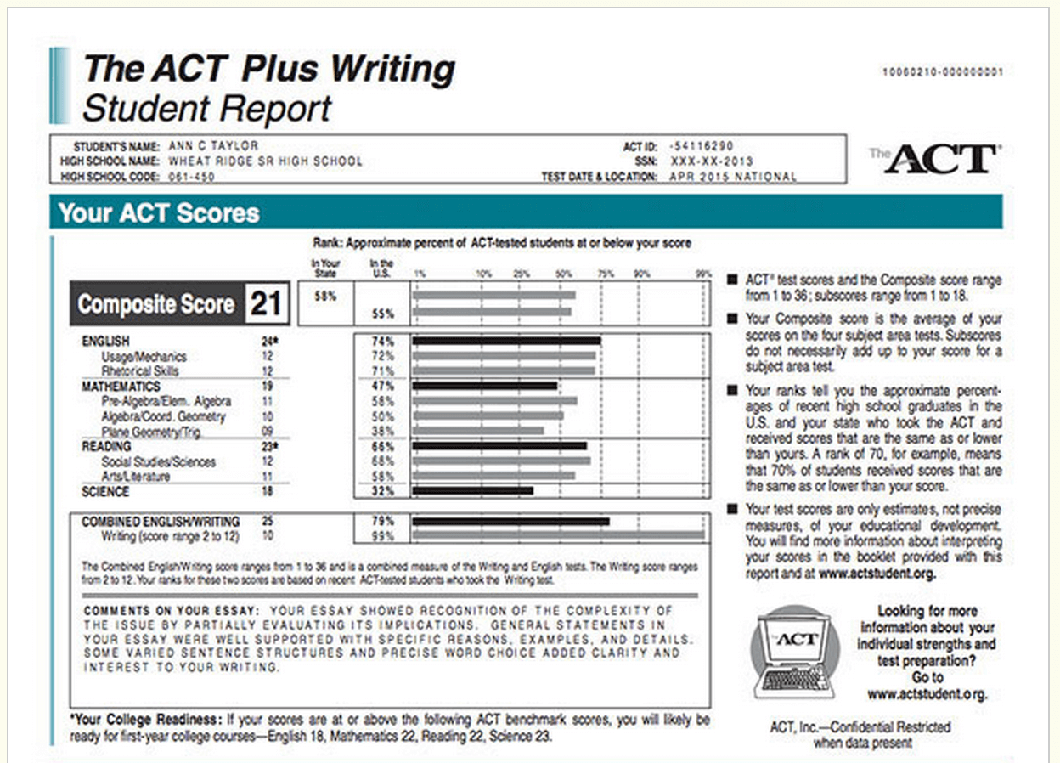
SAT/ACT
REGRESAR
La mayoría de las universidades aceptarán el SAT o el ACT. Estos exámenes miden diferentes habilidades y funcionan de diferente manera. Podrás salir mejor en un examen que en el otro. Estos exámenes serán revisados por las universidades a las que apliques, verán tus puntajes y los van a comparar con el resto de los estudiantes. Esto influirá mucho en la decisión de la universidad entre si serás aceptado o no.

Slide 2
SAT/ACT
REGRESAR
¿Qué son?
El SAT y ACT son dos tipos de exámenes estandarizados. La palabra estandarizado(Standardized) significa que el examen mide lo mismo para todos los que las toman. Esos exámenes ayudan a las Universidades a ver que tan bien estás preparado para estudiar tu carrera.
El SAT tiene tres secciones principales: matemáticas, lectura y escritura (que incluye un ensayo escrito).
El ACT tiene cuatro secciones principales: Inglés, matemáticas, lectura y ciencias (y una sección de ensayo opcional).

Slide 3
SAT/ACT
REGRESAR
¿Para qué tengo que hacer esos exámenes?
Porque es lo que toman en cuenta las Universidades para aceptarte, además de tus calificaciones y otros requisitos.
Checa dónde quieres estudiar, porque algunas universidades piden a los solicitantes que hagan una prueba específica (SAT o ACT).
OJO!!
El resultado de a prueba decisión de la universidad entre si serás aceptado o no.
Entre mejor sea tu puntaje, más probabilidades tienes de entrar a la universidad y obtener becas .

Slide 4
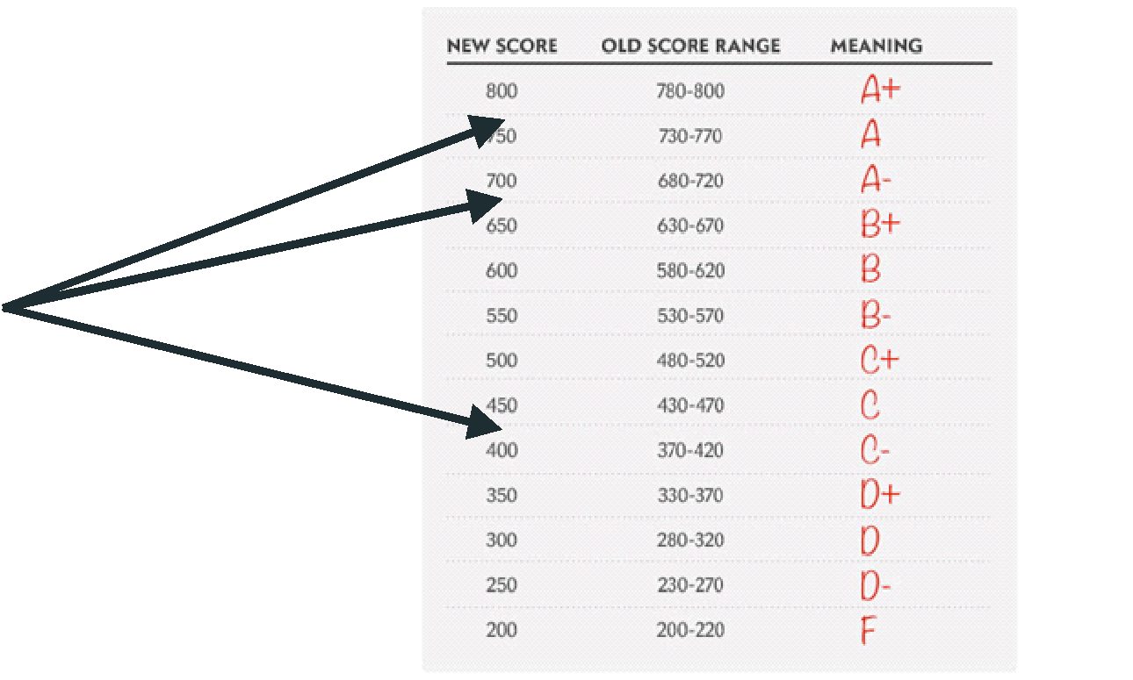
SAT/ACT
REGRESAR
Más detalle sobre estos exámenes y tips…..
SAT.
Este examen está dividido en cuatro partes en las que dos son enfocadas en tu nivel de inglés y las otras dos en tu nivel de matemáticas. Tendrás solo cierto tiempo para contestar cada sección así que tendrás que trabajar rápido.
Puntaje Total SAT
Puntajes posibles para cada parte del examen.
OJO!: un examen de los de matemáticas será sin calculadora así que es muy recomendable que empieces practicar contestando problemas y operaciones mental o manualmente para que puedas.

Slide 5
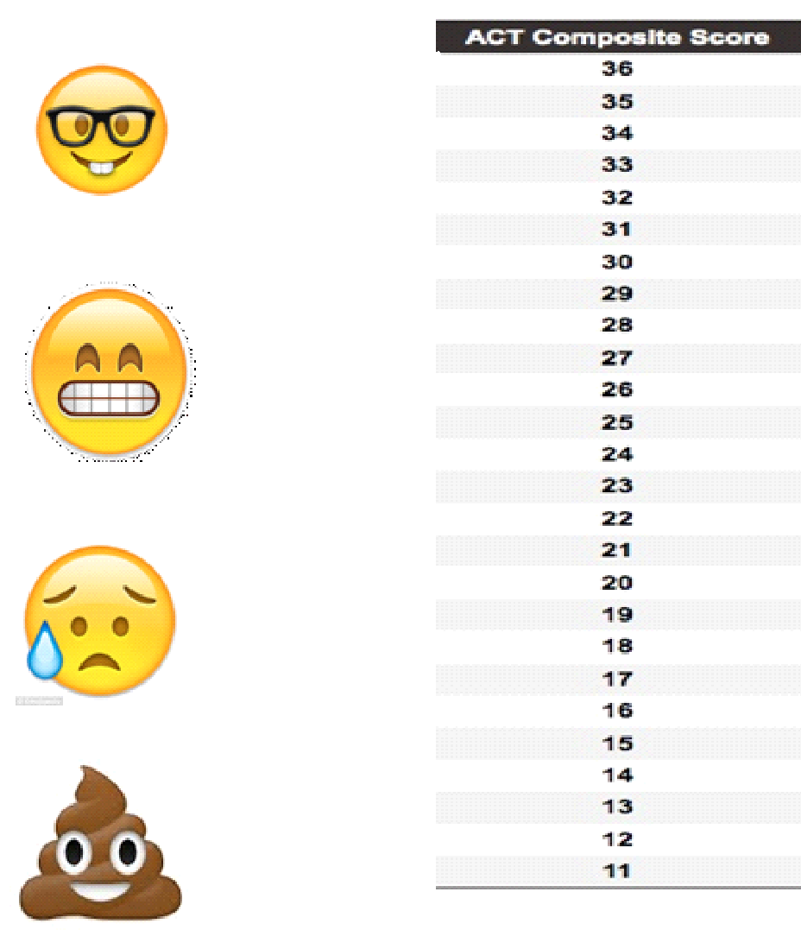
SAT/ACT
REGRESAR
Más detalle sobre estos exámenes y tips…..
ACT.
El ACT es similar al SAT excepto que las secciones de este examen son:
Matemáticas
Literatura
Inglés
Ciencia
Fuera de eso, el contexto es el mismo para el ACT y el SAT así que puede prepararte de la misma manera para cualquiera de los dos que pienses tomar.
Puntaje Total SAT

Slide 6
REGRESAR
¿AYUDA?
¿Cuándo tomar los exámenes?
OJO!
Esto puede ayudar con tu programación de exámenes:
La mayoría de los estudiantes toman el SAT o ACT por primera vez en la primavera del Junior year.
Los estudiantes que eligen tomar el SAT o ACT por segunda vez típicamente lo hacen en el otoño del último año.
La mayoría de las Universidades toman en cuenta las calificaciones más altas de todas las veces que tomas el examen.
Visita el link de SAT en la página de Conexiones Culturales para más información acerca de cómo prepararte para el SAT.

